Slide 1

Top10NL interface
Muteren in Top10nl Hoofdstuk 1

Slide 2
Overzicht
Top10NL Interface
Interface Aanpassen
Customize

Slide 3
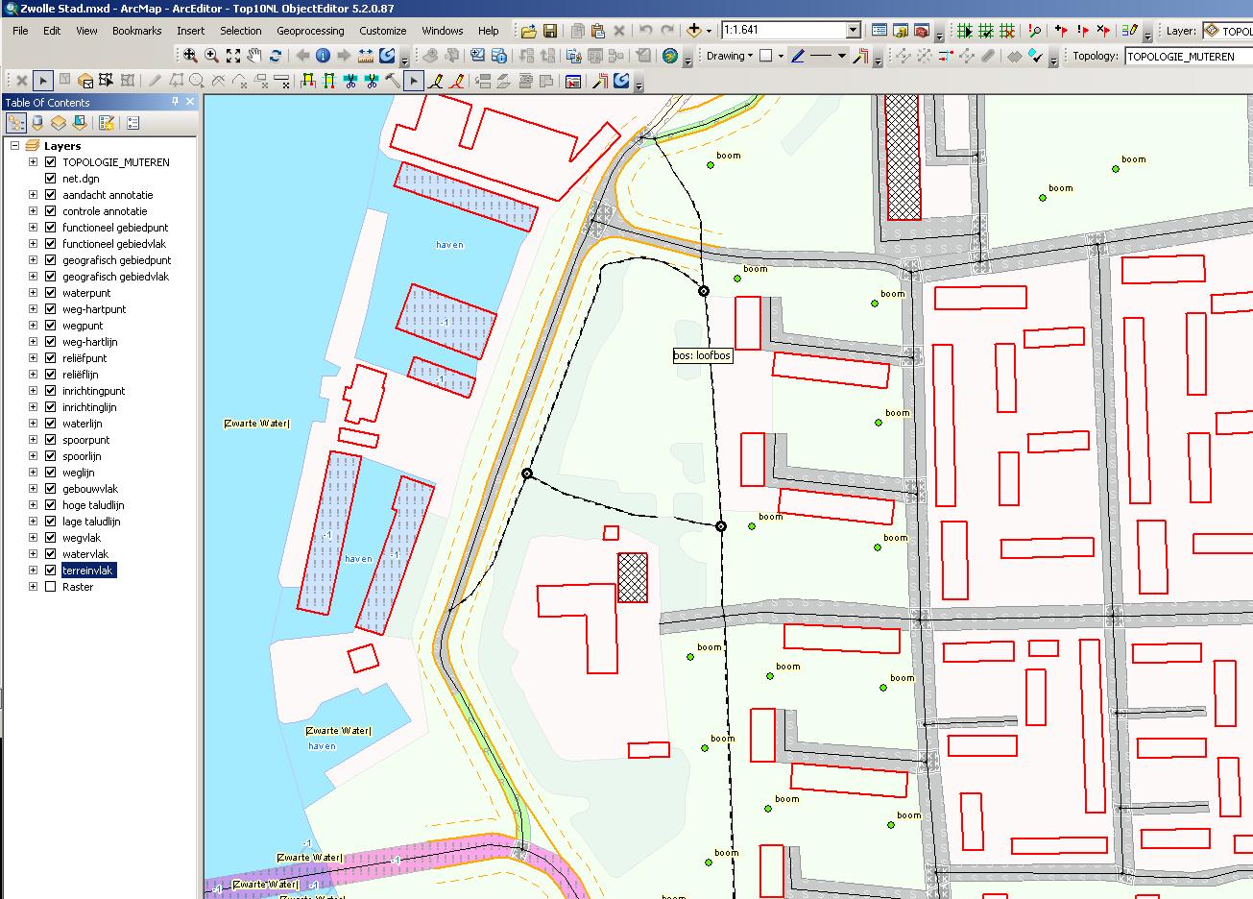
Top10NL Interface
Main Menu
Table of Contents
Toolbars

Slide 4
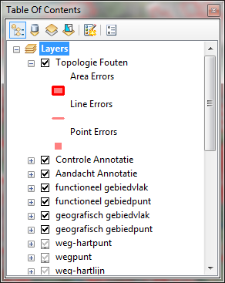
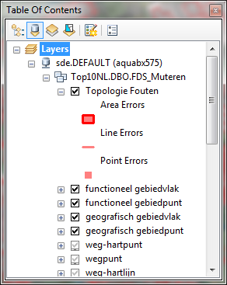

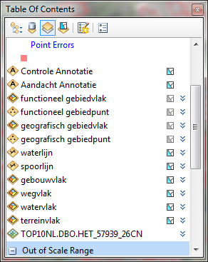
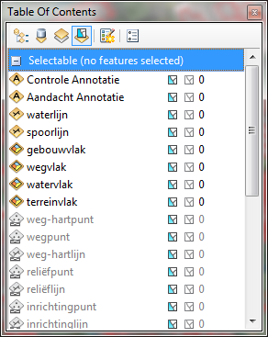
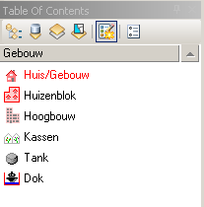
Top10NL Interface
T.O.C. (Table of Contents)
VOLGORDE
BRON
OBJECTWIZZARD
ZICHTBAARHEID
SELECTIE

Slide 5
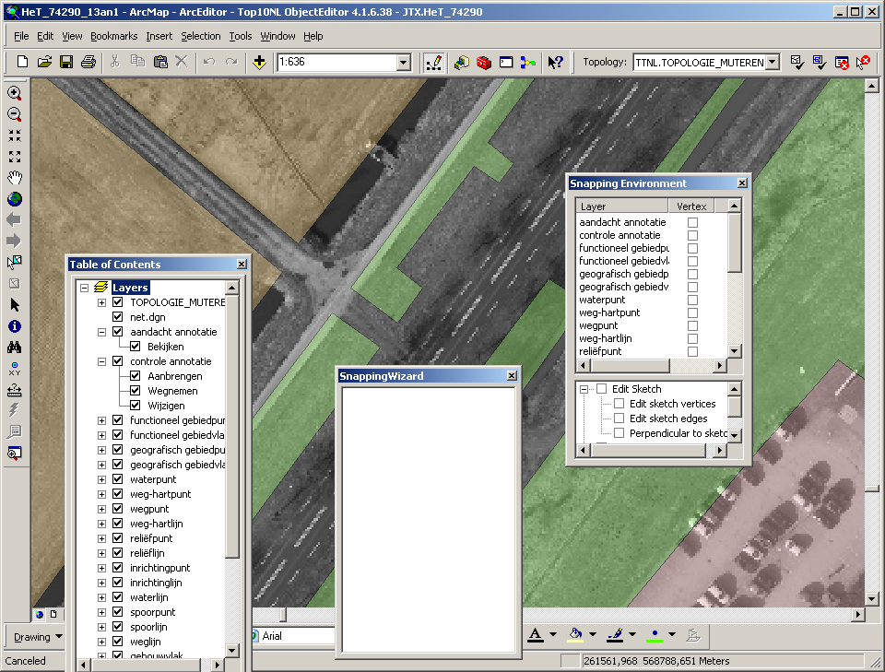
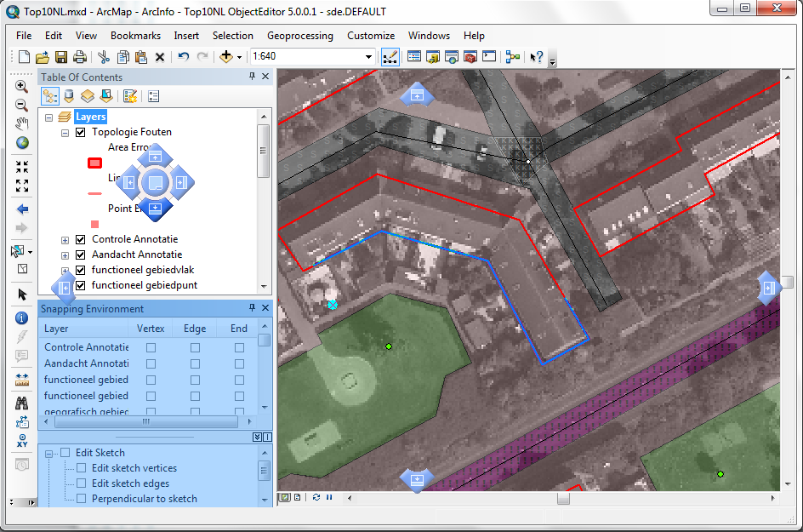
Interface Aanpassen
Dockable Windows

Slide 6
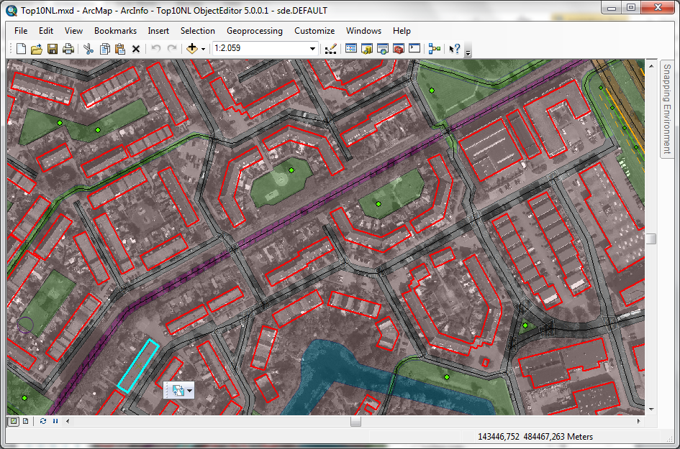
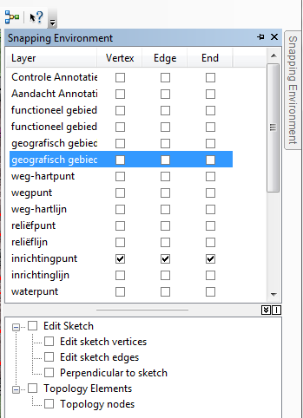
Interface Aanpassen
Inschuivende schermen

Slide 7
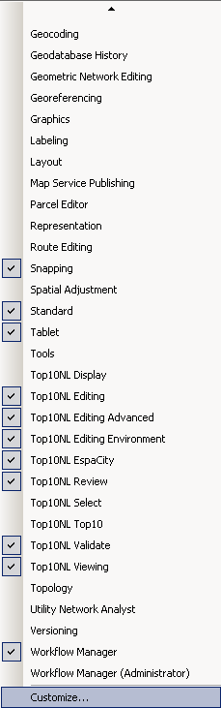
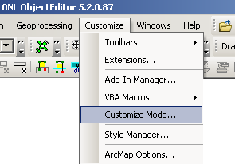
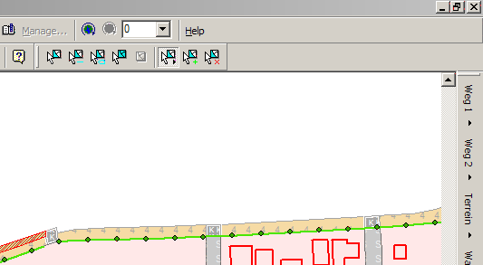
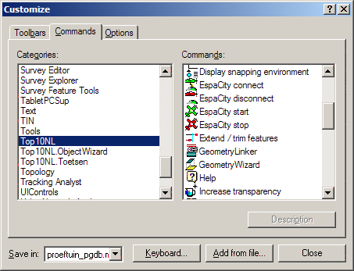

Customize
4 manieren op in de customize mode te komen
1. Via het main menu
4. Dubbelklik
naast een toolbar
2. Pulldown op
de toolbar
3. Rechtermuisknop
Boven een toolbar

Slide 8
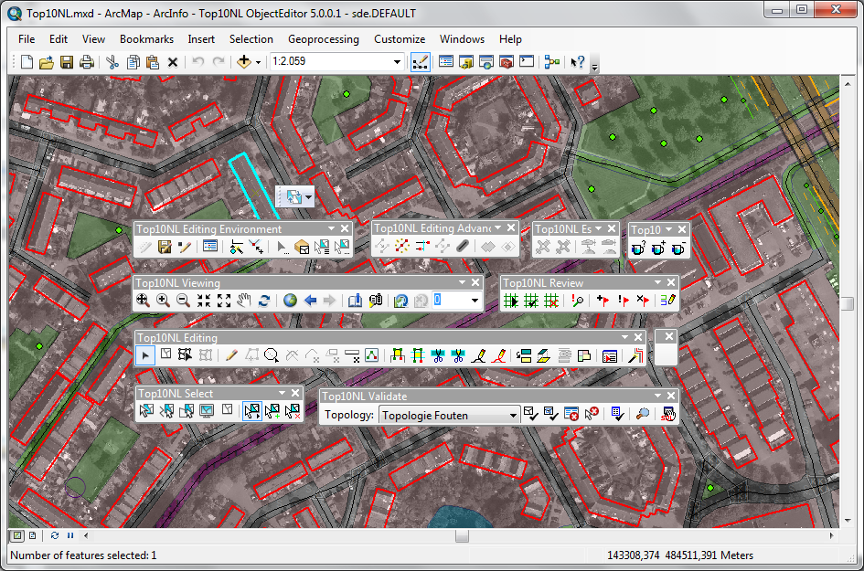
Customize
De meest gebruikte toolbars

Slide 9
Oefening overzicht
Oefening:
Beantwoord de vragen a.d.h.v. de Powerpoints

